Slide 1
Hoạt động mở đầu
Ngày nay các con tàu ra khơi đều có gắn các thiết bị định vị để thông báo vị trí của tàu. Vậy dựa vào đâu để người ta xác định được vị trí của con tàu đang lênh đênh trên biển?
HỆ THỐNG KINH, VĨ TUYẾN

Slide 2
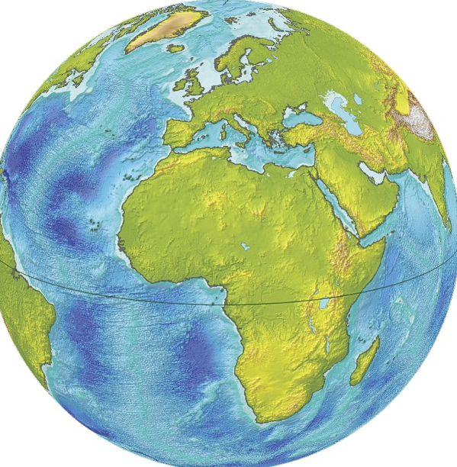
HỆ THỐNG KINH, VĨ TUYẾN VÀ TỌA ĐỘ ĐỊA LÍ
Bài 1:
ĐỊA LÍ 6

Slide 3
PHẦN HÌNH THÀNH KIẾN THỨC
LỚP
6
ĐỊA LÍ
CHƯƠNG 1. BẢN ĐỒ - PHƯƠNG TIỆN THỂ HIỆN
BỀ MẶT TRÁI ĐẤT
BÀI 1. HỆ THỐNG KINH, VĨ TUYẾN VÀ TỌA ĐỘ ĐỊA LÍ
I
HỆ THỐNG KINH, VĨ TUYẾN
II
TỌA ĐỘ ĐỊA LÍ
III
LƯỚI KINH, VĨ TUYẾN CỦA BẢN ĐỒ THẾ GIỚI

Slide 4
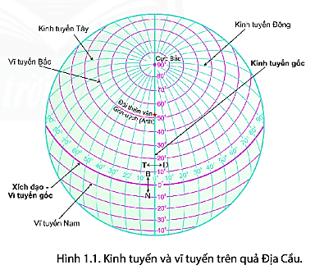
BÀI 1
I
Hệ thống kinh, vĩ tuyến
Quan sát hình 1.1, em hãy xác định trên quả Địa cầu kinh tuyến và nêu khái niệm Kinh tuyến là gì?

Slide 5
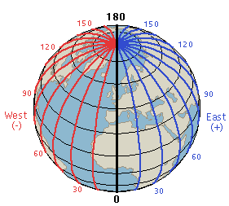
Các đường nối liền điểm cực Bắc và Nam trên bề mặt quả địa cầu là những đường gì?
Kinh tuyến

Slide 6
Xác định trên hình vẽ đường kinh tuyến gốc.
Đường kinh tuyến gốc là kinh tuyến bao nhiêu độ?

Slide 7
BÀI 1
I
Hệ thống kinh, vĩ tuyến
-  Kinh tuyến là các đường nối liền 2 điểm cực Bắc và Nam.
-  Kinh tuyến gốc là kinh tuyến 0⁰ đi qua đài thiên văn Grin-uýt (thủ đô Luân Đôn - nước Anh).

Slide 8
BÀI 1
I
Hệ thống kinh, vĩ tuyến
Quan sát hình 1.1 xác định trên quả Địa cầu kinh tuyến Đông và kinh tuyến Tây.

Slide 9
Xác định các kinh tuyến đông, kinh tuyến tây?
Tây
Đông
Kinh tuyến tây
Kinh tuyến đông

Slide 10
BÀI 1
I
Hệ thống kinh, vĩ tuyến
-  Kinh tuyến nằm bên phải kinh tuyến gốc là kinh tuyến Đông.
-  Kinh tuyến nằm bên trái kinh tuyến gốc là kinh tuyến Tây.
Tây
Đông

Slide 11
BÀI 1
I
Hệ thống kinh, vĩ tuyến
- Kinh tuyến là các đường nối liền 2 điểm cực Bắc và Nam.
- Kinh tuyến gốc là kinh tuyến 0⁰ đi qua đài thiên văn Grin-uýt (thủ đô Luân Đôn - nước Anh).
- Kinh tuyến nằm bên phải kinh tuyến gốc là kinh tuyến Đông.
- Kinh tuyến nằm bên trái kinh tuyến gốc là kinh tuyến Tây.

Slide 12
BÀI 1
I
Hệ thống kinh, vĩ tuyến
Quan sát hình 1.1 xác định trên quả Địa cầu vĩ tuyến là gì?

Slide 13
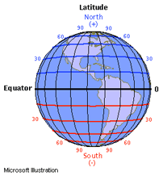
Những vòng tròn trên quả địa cầu vuông góc với các kinh tuyến là những đường gì?
Vĩ tuyến

Slide 14
Đường xích đạo là đường như thế nào?
Xích đạo
Vĩ tuyến gốc

Slide 15
Xác định trên hình vẽ vĩ tuyến Bắc và Nam.
Vĩ tuyến Bắc
Bắc
Nam
Vĩ tuyến Nam

Slide 16
BÀI 1
I
Hệ thống kinh, vĩ tuyến
Vĩ tuyến là các vòng tròn bao quanh qủa Địa Cầu, song song với đường Xích đạo.
Vĩ tuyến gốc là đường vĩ tuyến 0⁰ (đường Xích Đạo).
Vĩ tuyến nằm từ xích đạo đến cực Bắc là vĩ tuyến Bắc.
Vĩ tuyến nằm từ xích đạo đến cực Nam là vĩ
tuyến Nam.

Slide 17
BÀI 1
I
Hệ thống kinh, vĩ tuyến
Quan sát hình 1.1, em hãy cho biết Nửa cầu Bắc và Nam, nửa cầu Đông và Tây được xác định như thế nào? Nêu ý nghĩa của hệ thống kinh vĩ tuyến.

Slide 18
BÀI 1
I
Hệ thống kinh, vĩ tuyến
Quan sát hình 1.1, em hãy cho biết Nửa cầu Bắc và Nam, nửa cầu Đông và Tây được xác định như thế nào? Nêu ý nghĩa của hệ thống kinh vĩ tuyến.

Slide 19
BÀI 1
I
Hệ thống kinh, vĩ tuyến
Bán cầu Bắc
Bán cầu Đông
Bán cầu Nam
Bán cầu Tây

Slide 20
BÀI 1
I
Hệ thống kinh, vĩ tuyến
 Kinh tuyến gốc và kinh tuyến 180⁰ chia Trái Đất làm 2 nửa cầu Đông và Tây.
 Vĩ tuyến gốc chia Trái Đất làm 2 nửa cầu Bắc và Nam.
 Ý nghĩa: dựa vào hệ thống kinh, vĩ tuyến giúp ta xác định được vị trí của tất cả các địa điểm trên thế giới.

Slide 21
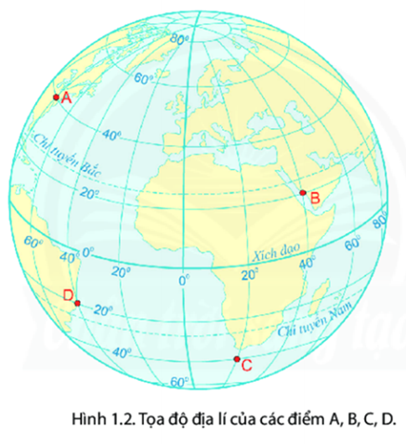
BÀI 1
II
Tọa độ địa lí
Tọa độ địa lí là gì?
Tọa độ địa lí của một điểm được xác định là kinh độ và vĩ độ của điểm đó trên bản đồ hay địa cầu.

Slide 22
Khi xác định tọa độ địa lí của một điểm cần lưu ý điều gì?
Lưu ý: Khi ghi tọa độ địa lí của một điểm, người ta ghi vĩ độ trước và kinh độ sau.

Slide 23
Ví dụ:
A (40⁰B, 80⁰ T)
B (20⁰ B, 40⁰Đ)
C (40⁰ N, 20⁰Đ)
D (20⁰ N, 40⁰T)

Slide 24
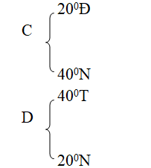
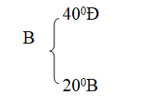
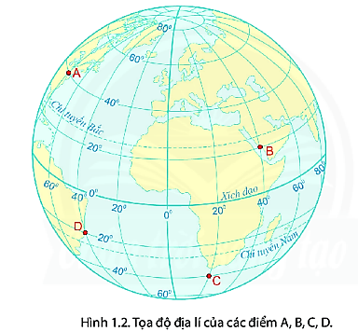
BÀI 1
II
Tọa độ địa lí
80⁰T
A
40⁰B
Dựa vào hình 1.2, hãy ghi tọa độ địa lí của điểm B, C, D.

Slide 25
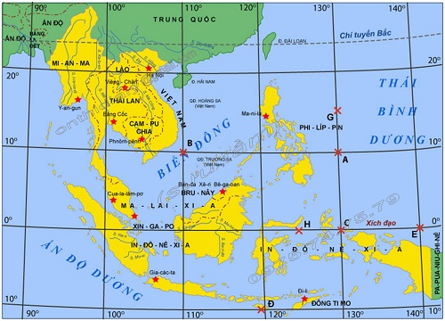

Slide 26
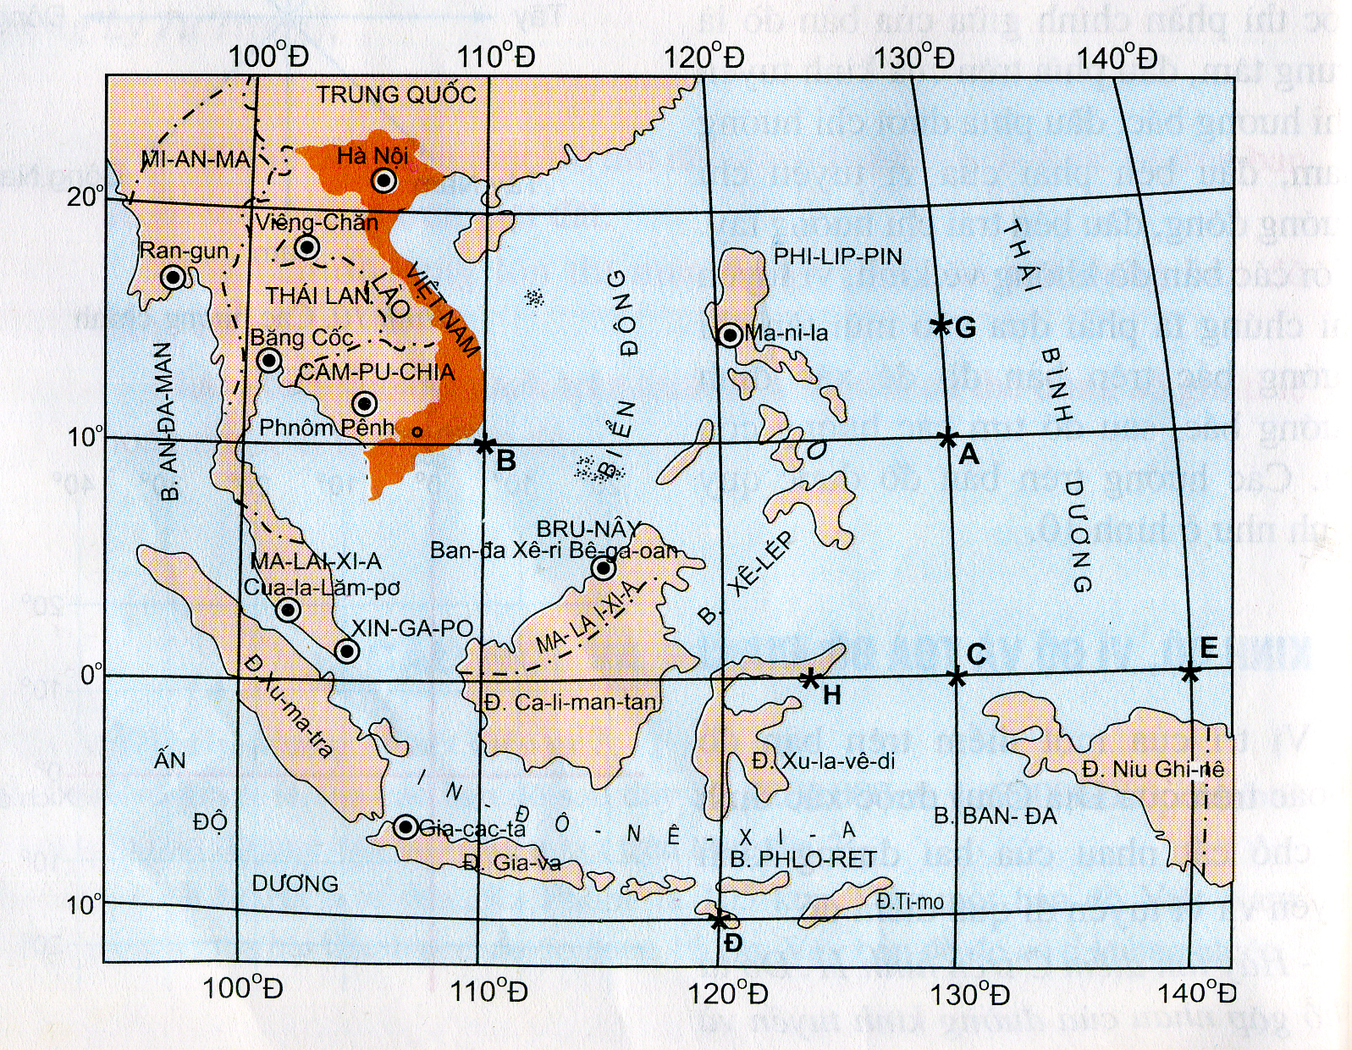
HOẠT ĐỘNG
NHÓM NHỎ
Ghi tọa độ địa lý của các điểm A, B, C trên bản đồ :
B
A
C

Slide 27
HOẠT ĐỘNG NHÓM NHỎ
Tìm trên bản đồ các điểm có tọa độ địa lý:

Slide 28
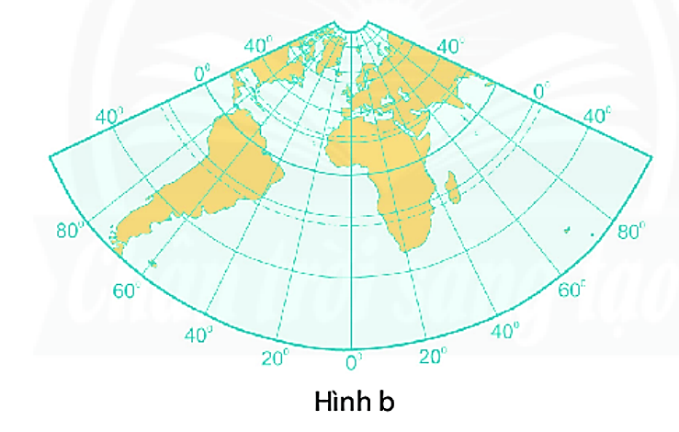
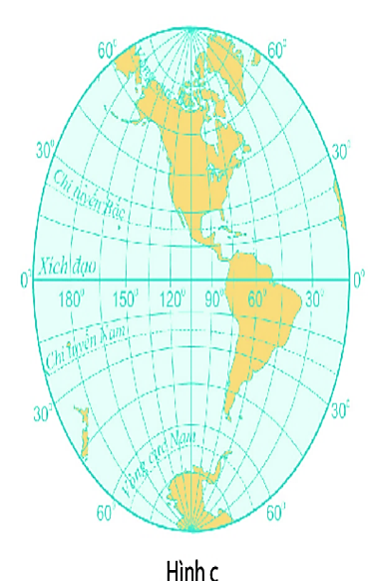
BÀI 1
III
Lưới kinh vĩ tuyến của bản đồ thế giới
- 1.3b: Kinh tuyến là những đường thẳng cách đều nhau. Vĩ tuyến là những đường tròn cách đều nhau.
- 1.3c: Kinh tuyến là những đường cong cách đều nhau. Vĩ tuyến cũng là những đường cong cách đều nhau. Kinh tuyến gốc và vĩ tuyến gốc là đường thẳng vuông góc với nhau.
Quan sát hình 1.3, hãy mô tả đặc điểm lưới kinh, vĩ tuyến của hình
1.3b. 1.3c.

Slide 29
BÀI 1
III
Lưới kinh vĩ tuyến của bản đồ thế giới
Lưới kinh, vĩ tuyến của bản đồ thế giới với phép chiếu đồ hình trụ:(Hình 1.3a)
-  Kinh tuyến là những đường thẳng song song cách đều nhau.
-  Vĩ tuyến cũng là những đường thẳng song song và cách đều nhau.
-  Các kinh, vĩ tuyến vuông góc với nhau.

Slide 30
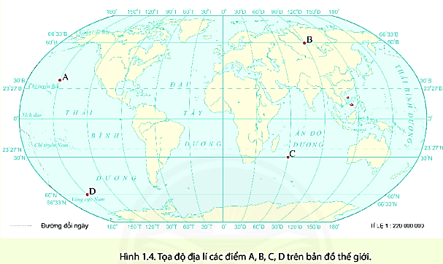
BÀI 1
IV
Luyện tập và vận dụng
1. Luyện tập
Dựa vào hình 1.4 em hãy Tìm trên bản đồ các vĩ tuyến vòng cực Bắc và vòng cực Nam, chí tuyến Bắc và chí tuyến Nam.
- Vòng cực Bắc: 66⁰33’B, vòng cực Nam: 66⁰33’N.
- Chí tuyến Bắc: 23⁰27’B, chí tuyến Nam: 23⁰27’N.

Slide 31
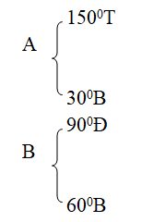
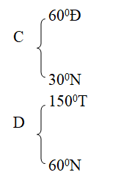
BÀI 1
IV
Luyện tập và vận dụng
1. Luyện tập
Dựa vào hình 1.4 em hãy Xác định tọa độ địa lí của các điểm A, B, C, D.

Slide 32
2. Hoạt động vận dụng
Hoạt động cá nhân
Dựa vào bản đồ hành chính Việt Nam, em hãy xác định và ghi ra toạ độ địa lí trên đất liền bốn điểm cực: cực Bắc, cực Nam, cực Đông và cực Tây của lãnh thổ nước ta
Bản đồ hành chính Việt nam

Slide 33
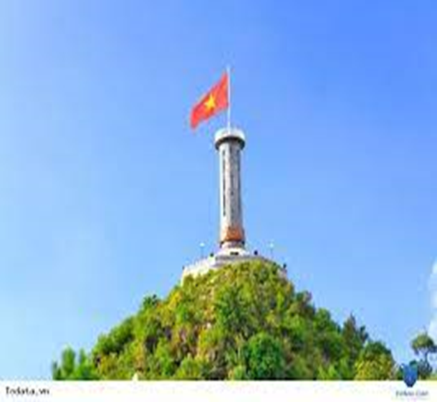
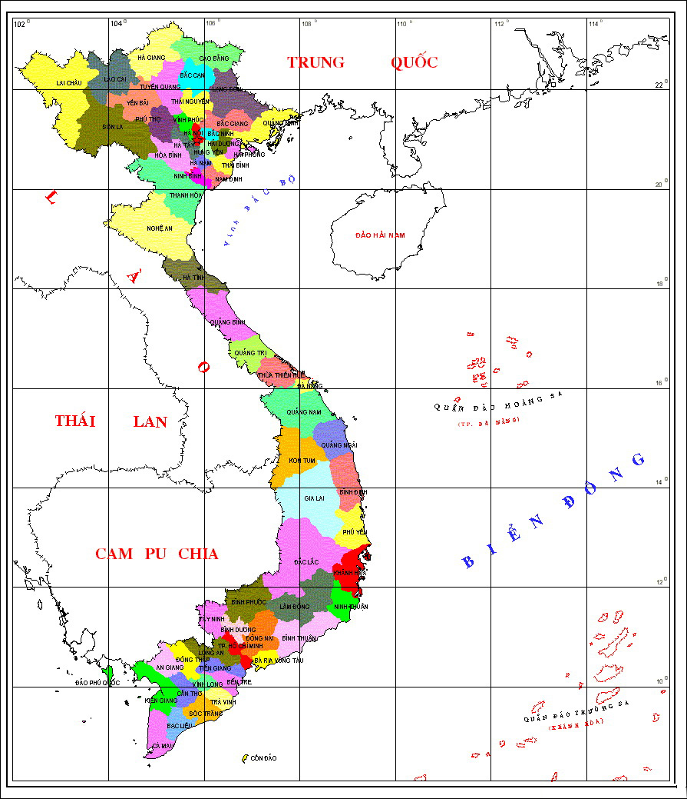
23º23’B
HOẠT ĐỘNG VẬN DỤNG
(23º23’B ,
105º20’Đ)
+ Cực Bắc:
105º20’Đ

Slide 35
HOẠT ĐỘNG VẬN DỤNG
105º20’Đ)
+ Cực Bắc:
+ Cực Nam:
(23º23’B ,
(8º34’B ,
104º40’Đ)
(8º34’B ,
104º40’Đ)

Slide 36
HỆ THỐNG KINH, VĨ TUYẾN. TỌA ĐỘ ĐỊA LÍ
BÀI 1

Slide 37
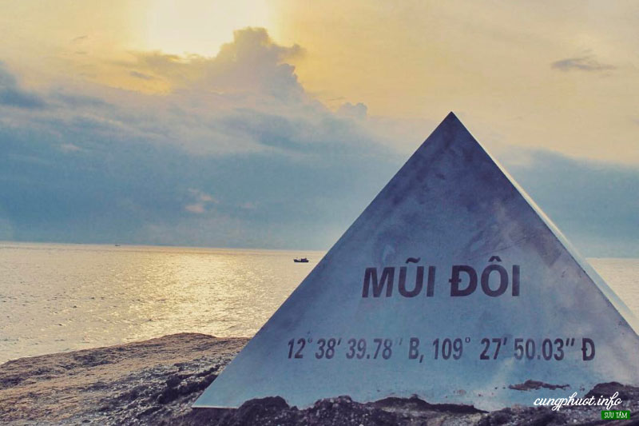
HOẠT ĐỘNG VẬN DỤNG
(23º23’B ,
105º20’Đ)
+ Cực Bắc:
+ Cực Nam: (8º34’B , 104º40’Đ)
+ Cực Đông:
(12º40’B ,
109º24’Đ)
109º24’Đ)
(12º40’B ,

Slide 38
HỆ THỐNG KINH, VĨ TUYẾN. TỌA ĐỘ ĐỊA LÍ
BÀI 1

Slide 39
(22º22’B ,
HOẠT ĐỘNG VẬN DỤNG
102º09’Đ)
(23º23’B ,
105º20’Đ)
+ Cực Bắc:
+ Cực Nam: (8º34’B , 104º40’Đ)
+ Cực Đông: (12º40’B , 109º24’Đ)
+ Cực Tây:
(22º22’B ,
102º09’Đ)

Slide 40
HỆ THỐNG KINH, VĨ TUYẾN. TỌA ĐỘ ĐỊA LÍ
BÀI 1

Slide 41
Nội dung đánh giá vd
* Cực Bắc: (23⁰23′B, 105⁰19’ Đ)
* Cực Nam: (8⁰33′B, 104⁰49′ Đ)
* Cực Đông: (12⁰38′B, 109⁰27′ Đ)
* Cực Tây: (22⁰24′B, 102⁰08′ Đ)
Bản đồ hành chính Việt nam

